Slide 1
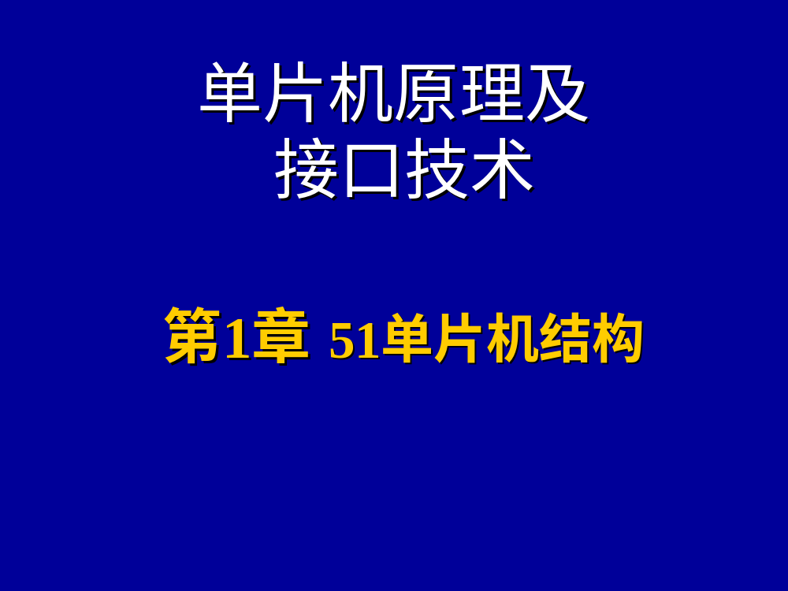
李芳主编

Slide 2
内 容 提 要
MCS-51单片机内部结构
存 储 器
特殊功能寄存器
时钟电路和复位电路
引脚

Slide 3
51系列单片机有多种型号的产品：
普通型（基本型 51子系列）
8031、 8051、8751、89C51、89S51等。
增强型（52子系列）
8032、8052、8752、89C52、89S52等。
它们的结构基本相同，其主要差别反映在存储器的配置上。
8031片内没有程序存储器(老产品，已被淘汰)
8051内部设有4KB的掩模ROM程序存储器
8751是将8051片内的ROM换成EPROM
89C51则换成4KB的闪速EEPROM
89S51结构同89C51(可在线编程)
增强型的存储容量为普通型的一倍
本课以 8XX51 代表这一系列的单片机,简称51单片机。

Slide 4
1.1 51单片机内部结构
1.1.1 概述
51单片机内部包含下列部件：
一个8位的CPU；
一个片内振荡器及时钟电路；
4KB ROM程序存储器；
128 字节RAM数据存储器。
可寻址64KB外部数据存储器和64KB外部程序存 储器空间的控制电路；
32条可编程的I/O线（四个8位并行I/O端口）；
两个16位定时器/计数器；
一个可编程全双工串行口；
五个中断源、两个优先级嵌套中断结构。
51单片机内部结构如图1-1所示。

Slide 5
基准频率源
计数脉冲
振荡器及 定时电路
4KB/8KB
程序存储器
128/256B
数据存储器
2/3个16位
定时/计数器
CPU
内部中断
64KB
总线扩展控制
可编程
并行I/O口
可编程
串行I/O口
外部中断
控制
P0
P1
P2
P3
串行输出
串行输入
图1-1 ( 图中“/” 两边分别为基本型和增强型 )

Slide 6
1.1.2 CPU
CPU是单片机的核心部件。它由运算器和控制器等部件组成。
1. 运算器 运算器的功能是
进行算术运算：加、减、乘、除、加1、减1、BCD码十进制调整等
逻辑运算：与、或、异或、求反等逻辑操作
位操作：内部有布尔处理器，它以进位标志位C为位累加器，用来处理位操作。可对位置 “1”、对位清“0”、位判断等。
操作结果的状态信息送至状态寄存PSW。

Slide 7
2.程序计数器PC
程序计数器PC是16位的自动加1的寄存器，用来存放即将要执行的指令地址，可对64KB程序存储器直接寻址。执行指令时，PC内容的低8位经P0口输出，高8位经P2口输出，取出指令码后，PC寄存器内容自动加1，指向下一指令码地址。
3.指令寄存器
指令寄存器中存放指令代码。CPU执行指令时，由程序存储器中读取的指令代码送入指令存储器，经指令译码器译码后由定时与控制电路发出相应的控制信号，完成指令功能。

Slide 8
1.2 存 储 器
存储器用来存放程序和数据，半导体存储器由一个一个单元组成，每个单元有一个编号（称为地址），一个单元存放一个8位数据，当一个数据多于8位就需要两个单元存放。计算机的存储器地址结构形式有两种：普林斯顿结构和哈佛结构，见下图:
FFFFH
FFFFH
FFFFH
RAM
RAM
ROM
64KB
(64KB)
(64KB)
ROM
0000H
0000H
0000H
（a) 普林斯顿结构 (b)哈佛结构
图1-2 微机存储器地址结构的两种形式
普林斯顿结构: RAM和ROM连续编址在同一地址空间。 哈佛结构: RAM和ROM分别编址在不同一地址空间，RAM和ROM可以有相同的地址，CPU靠不同的指令区别。

Slide 9
51单片机的储存器采用哈佛结构，它将ROM（程序
存储器）和RAM (数据存储器)分开编址,各有自己的寻
址方式、控制信号和指令。
程序存储器用来存放程序和始终要保留的常数。
数据存储器存放程序运行中所需要数据（常数和变量）或运算结果。
51单片机的存储器地址结构：
从物理空间看, 51单片机有四个存储器地址空间：
片内数据存储器
片外数据存储器
片内程序存储器
片外程序存储器
51单片机存储器物理结构见下图1-3 (a)(b)所示：

Slide 10
FFFFH
外部程序 存储器
FFFFH
外部数据存储器
7FH
内部数据
存储器
00H
0FFFH
内部程序
存储器
0000H
8XX51
1000H
0000H
（EA=1)
(a) EA=1 8XX51存储器的物理地址
FFFFH
外部程序 存储器
FFFFH
外部数据存储器
7FH
内部数据
存储器
00H
8XX51
（EA=0)
0000H
0000H
(b) EA=0 8XX51存储器的物理地址

Slide 11
引脚EA的接法(EA引脚接地还是接+5V）决定了程序储存器的0000～0FFFH 4KB地址范围是在单片机片内还是片外,如果接+5V（EA=1)，程序从片内开始执行;如果接地（EA=0)，程序从片外开始执行，而不管片内是
否实际存在程序存储器。
由于片内、片外程序存储器统一编址，因此
从逻辑上看, 8XX51有三个存储器空间：
片内数据存储器
片外数据存储器
片内、片外统一编址的程序存储器

Slide 12
1.2.1 程序储存器
程序存储器用来存放编制好的始终保留的固定程序和表格常数。程序储存器以程序计数器 PC 作为地址指针，通过16位地址总线，可寻址的地址空间为64KB。
在8051/8751/89C51 片内，分别内置最低地址空间的4KB ROM/EPROM/EEPROM程序储存器（内部程序储存器），而在8031片内，则无内部程序储存器，必须外部扩展EPROM。51单片机中64KB内、外程序储存器的地址是统一编排的。

Slide 13
8031单片机无内部程序存储器，地址从0000H～FFFFH都是外部程序存储空间。 应始终接地。由于程序必须存放在存储器中，因此它必须外接程序存储器才能使用（目前已被淘汰）。
对于内部有ROM的单片机（51、52系列）
， 引脚接高电平，使程序从内部ROM开始执行。当PC值超出内部ROM的容量时，会自动转向外部程序存储器空间。外部程序存储器地址空间为1000H～FFFFH。
访问程序存储器使用MOVC指令。
EA
EA

Slide 14
程序存储器中的几个特殊地址的使用：
地址 用途
0000H 复位操作后的程序入口
0003H 外部中断0服务程序入口
000BH 定时器0中断服务程序入口
0013H 外部中断1服务程序入口
001BH 定时器1中断服务程序入口
0023H 串行口中断服务程序入口
注：具体用法在后面（第6、7、8章）中作介绍。

Slide 15
1.2.2 外部数据存储器
51单片机的外部数据存储器和外部I/O口实行统一编址 ，并使用相同的 作选通控制信号，均使用 MOVX 指令和相同的寄存器间址访问。
51 单片机最多可扩展64KB外部数据存储器
1.2.3 内部数据储存器
内部数据存储器是使用最多的地址空间:
存放随机读写的数据
通用寄存器区
RD WR

Slide 16
堆栈区
运算操作数存放区
指令（算术运算、逻辑运算、位操作运算等）的
操作数只能在此地址空间或特殊功能寄存器地址空间。
内部数据存储器和特殊功能寄存器（SFR)的地址分配见
图1-4：
FFH
FFH
FFH
特殊功能寄存器SFR
特殊功能寄存器SFR
内部
RAM
80H
80H
80H
7FH
内部
RAM
7FH
内部
RAM
地址重合
00H
00H
(a) 8XX51（普通型）
(b) 8XX52（增强型）
图1-4 51单片机的内部RAM和SFR地址

Slide 17
在基本型51子系列中只有128字节RAM,占地址00-7FH,SFR占地址80H-FFH；在增强型52子系列中有256字节RAM,占地址00-FFH,其中80H-FFH地址的RAM和SFR 80H-FFH占的地址是重合的, 访问的地址究竟是RAM还是SFR呢，靠寻址方式区别，访问SFR用直接地址（称为直接寻址）访问RAM采用寄存器间接寻址。
51 系列单片机内部数据存储器地址范围为00～7FH。各区域地址见下表。
（1）地址 0～1FH的前32个单元称为寄存器区
用途：① 作通用寄存器R0～R7。
② R0与R1可作间址寄存器使用。

Slide 18
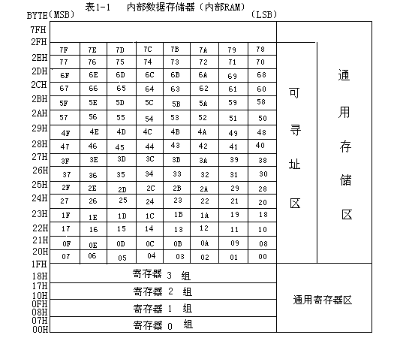
位

Slide 19
使用时应注意：
32个单元的寄存器区分为四组，使用时只能选其中一组寄存器。
寄存器的选组由程序状态字PSW的RS1和RS0位定。
RS1 RS0 选寄存器组
0 0 0组
0 1 1组
1 0 2组
1 1 3组
初始化时或复位时，自动选中0组。
一旦选中一组，其它三组只能作为数据存储器使用，而不能作为寄存器使用。
设置多组寄存器可以方便保护现场。

Slide 20
（2）20H～2FH为位地址区
共16个单元，每单元有八个位，每位有一个位地址，共128位，位地址范围为00H～7FH，该区既可位寻址，又可字节寻址。
如 MOV 20H，C (这里C是Cy进位标志位），该指令是将Cy内容送20H位,如果Cy＝1，位20H值为“1”。
（3）除选中的寄存组以外的存储器均可以作为通用
RAM区。
（4）堆栈区
8XX51单片机的堆栈设在内部RAM区，深度不大于128字节，初始化时SP指向07H。
注：对51基本型单片机只有00H～7FH单元128字节的RAM区。对52增强型的单片机有00H～FFH的256字节RAM区。

